Slide 1
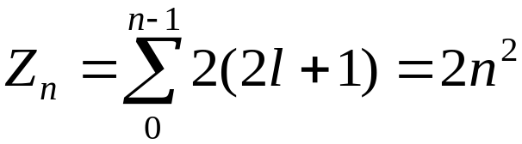
15.8 原子的电子壳层结构
一、泡利不相容原理 (1925年)
在一个原子中, 不能有两个或两个以上的电子处在完全相同的量子态 ，即它们不能具有一组完全相同的量子数 ( n， l ，m_{l} ， m_{s} )。
n | 1
l | 0
m_{l} | 0
m_{s}
Z | 2
2
0 |  | 1
0 |  | -1 |  | 0 |  | 1
8
3
0 |  | 1 |  |  |  |  |  | 2
0 |  | -1 |  | 0 |  | 1 |  | -2 |  | -1 |  | 0 |  | 1 |  | 2
18
K L M
s
s p d
s p
容纳电子的最大数目

Slide 2
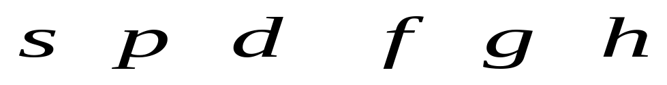
二、能量最小原理
原子处于正常状态时，每个电子都趋向占据可能的最低能级。
决定
影响
主量子数 n
能级高低
角量子数 l

Slide 3
n
l
 |  | 1s | 2s | 2p | 3s | 3p | 3d | 4s
1 氢 2 氦 | H He | 1 2
3 锂 4 铍 | Li Be | 2 2 | 1 2
5 硼 6 碳 10 氖 | B C Ne | 2 2 2 | 2 2 2 | 1 2 6
13 铝 14 硅 18 氩 | Al Si Ar | 2 2 2 | 2 2 2 | 6 6 6 | 2 2 2 | 1 2 6
19 钾 20 钙 | K Ca | 2 2 | 2 2 | 6 6 | 2 2 | 6 6 |  | 1 2
21 钪 | Sc | 2 | 2 | 6 | 2 | 6 | 1 | 2
D = n + 0.7 l
4s 能级
低于
3d 能级
部分原子的电子排列

